Slide 1
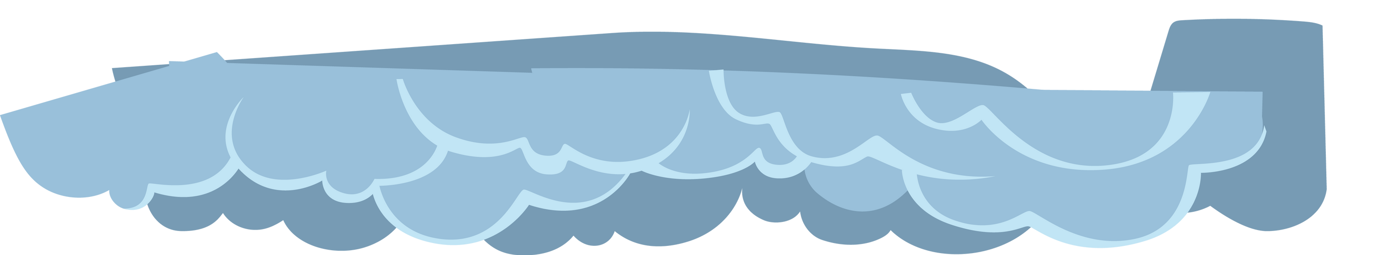







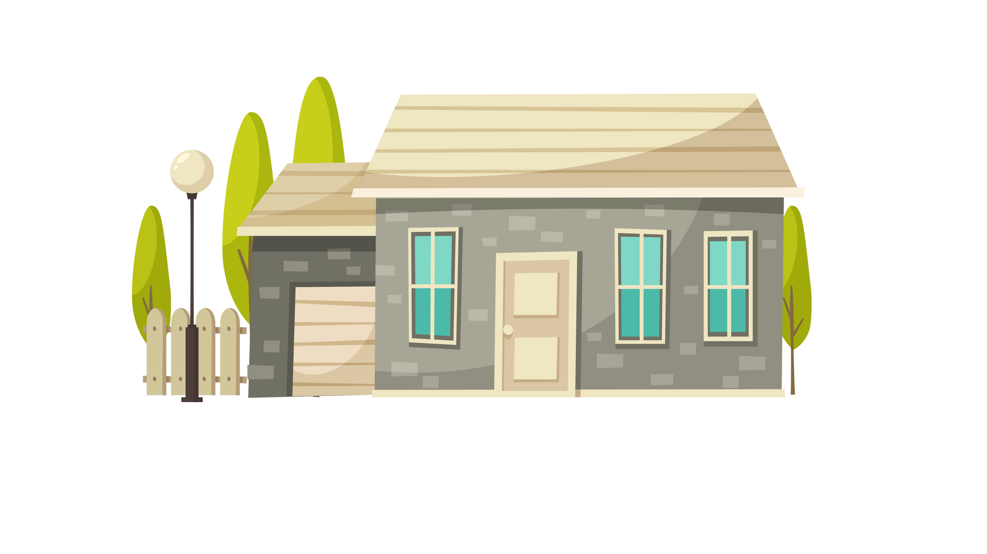

Thứ năm ngày 12 tháng 10 năm 2023
(Tiết 2)

Slide 2




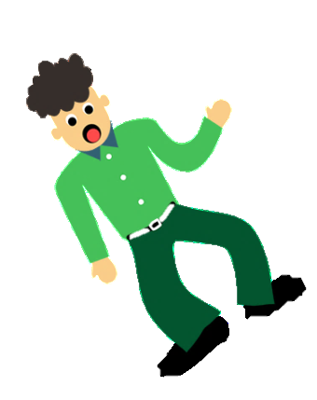
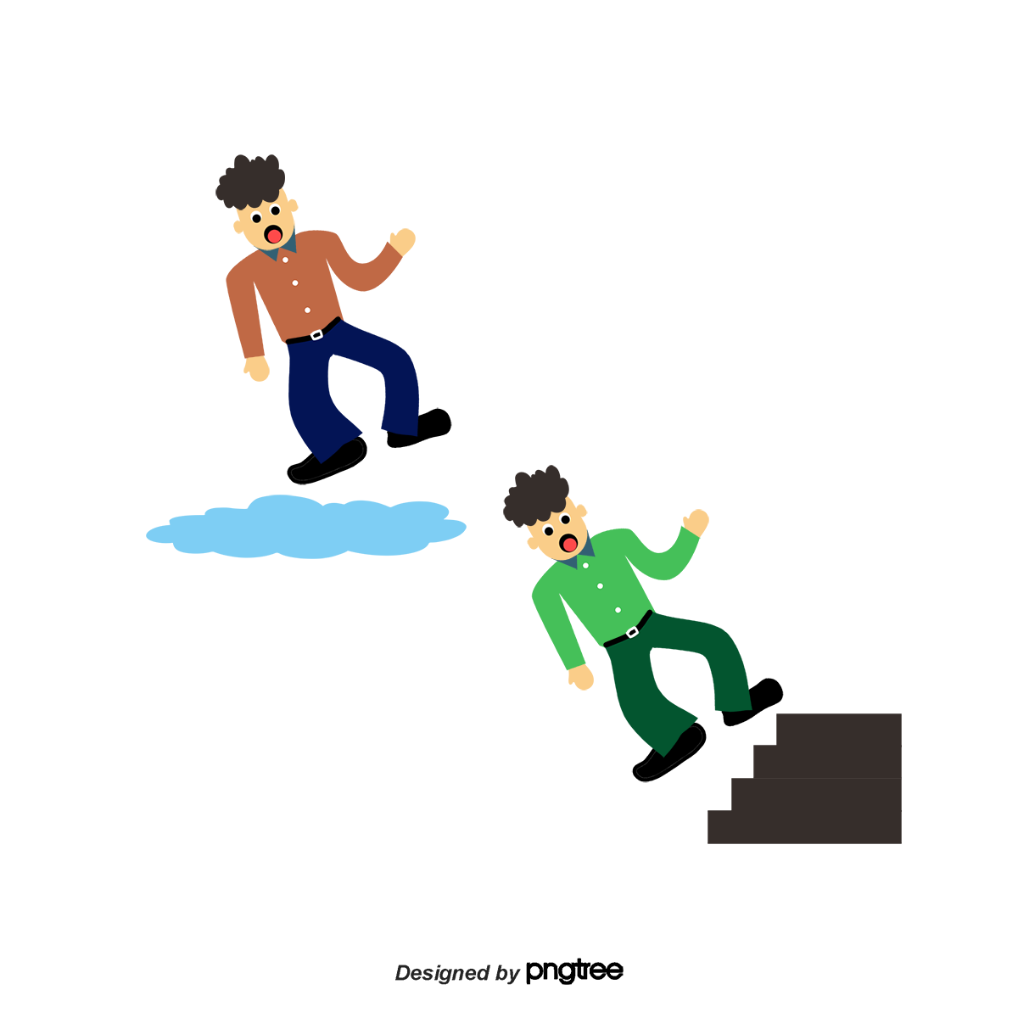
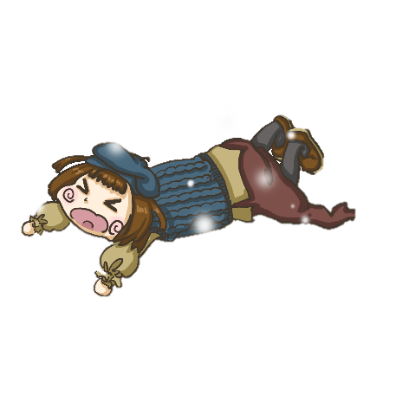
KHỞI ĐỘNG

Slide 3

Notes:
Thiết kế: Hương Thảo – Zalo 0972.115.126. Các nick khác đều là giả mạo, ăn cắp chất xám

Slide 4

Hoạt động 2: Mức độ mạnh của gió

Slide 5



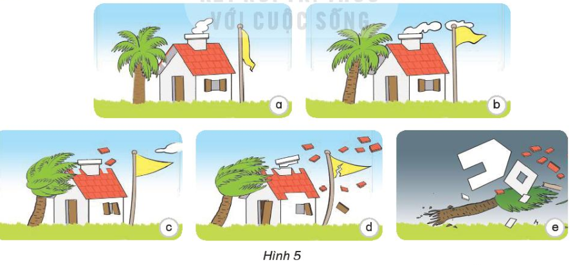
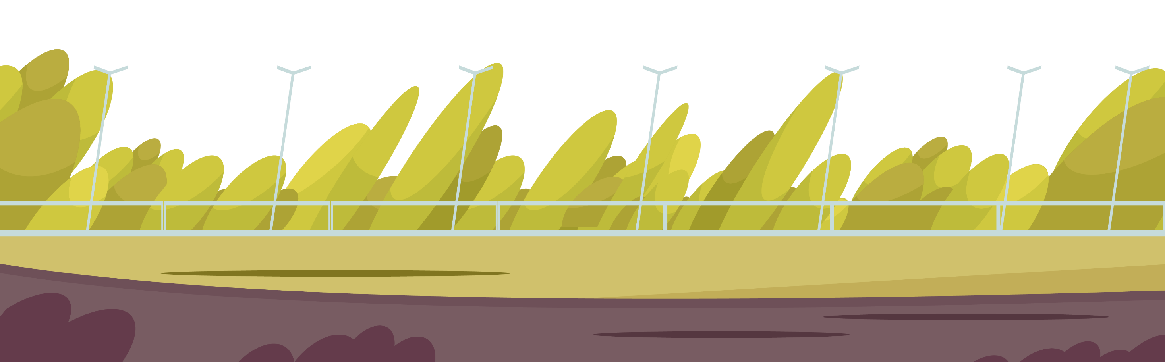
Quan sát hình 5

Slide 6

So sánh mức độ mạnh của gió trong các hình. Dựa vào đặc điểm nào trong hình để so sánh mức độ đó?
Dự đoán cấp gió và nêu tác động của gió trong mỗi hình.
Gió đến cấp nào thì cần phải đề phòng những thiệt hại do tác động của nó gây ra?

Slide 7











Slide 8
Mức độ mạnh của gió tăng dần từ hình 5a đến 5e.
Dựa vào các đặc điểm sau để thấy tốc độ mạnh của gió trong mỗi hình: dáng đứng của cây, mái ngói và cửa của ngôi nhà, tốc độ bay của khói, cột cờ và lá cờ.

Slide 9

Dự đoán cấp độ gió
Cấp 0-3
Cấp 4-5
Cấp 6-7
Cấp 8-9
Cấp 10-11
Notes:
Thiết kế: Hương Thảo – Zalo 0972.115.126. Các nick khác đều là giả mạo, ăn cắp chất xám

Slide 10

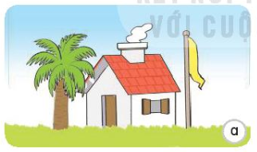
Tác động của gió trong mỗi hình
Không gây ảnh hưởng gì

Slide 11
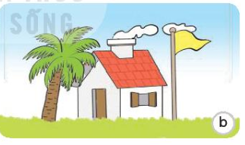
Tác động của gió trong mỗi hình
Lá cờ bay, thay đổi hướng bay của khói và lá cây

Slide 12
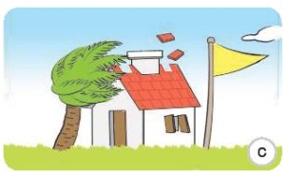
Tác động của gió trong mỗi hình
Lá cờ căng mạnh, cây nghiêng, bay ngói lợp nhà, lung lay cửa sổ

Slide 13
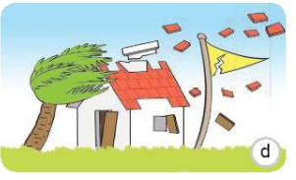
Tác động của gió trong mỗi hình
Làm tốc mái nhà, bay cửa sổ, cây cối rung chuyển rất mạnh, rách lá cờ và cong cột cờ

Slide 14
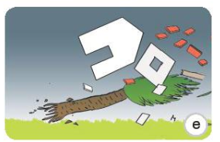
Tác động của gió trong mỗi hình
Ảnh hưởng rất mạnh, làm bay mái nhà, đổ cây cối

Slide 15

Gió đến cấp 6 – 7 là cần phải đề phòng những thiệt hại do tác động của nó gây ra
Notes:
Thiết kế: Hương Thảo – Zalo 0972.115.126. Các nick khác đều là giả mạo, ăn cắp chất xám

Slide 16
Hoạt động 3: Phòng chống bão

Slide 17
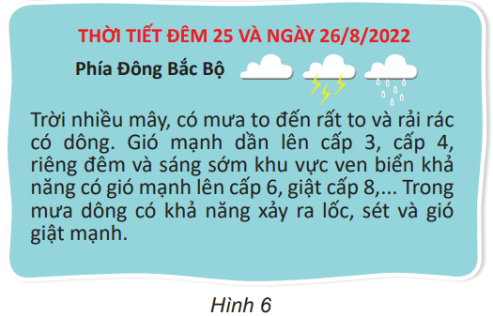
Đọc bản tin dự báo thời tiết trong hình 6 và cho biết ở thời điểm nào trong ngày, chúng ta cần đề phòng thiệt hại do gió gây ra.
Đêm và sáng sớm cần đề phòng thiệt hại do gió gây ra, vì gió đã mạnh lên cấp 6, giật cấp 8.

Slide 18
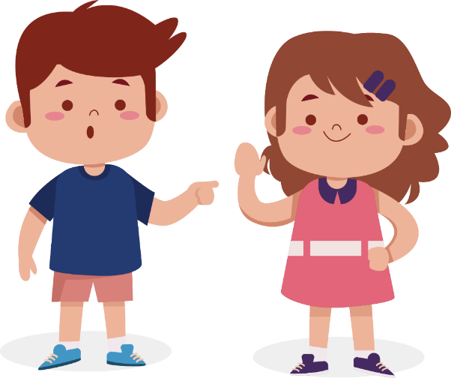
2. Ở địa phương em có hay xảy ra bão không? Nếu có hãy nêu những thiệt hại do bão gây ra mà em biết.

Slide 20
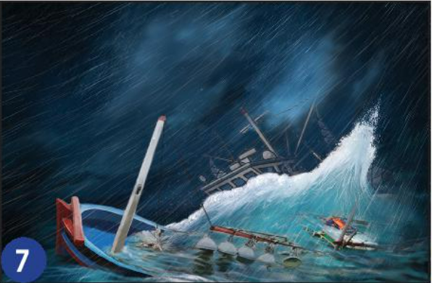
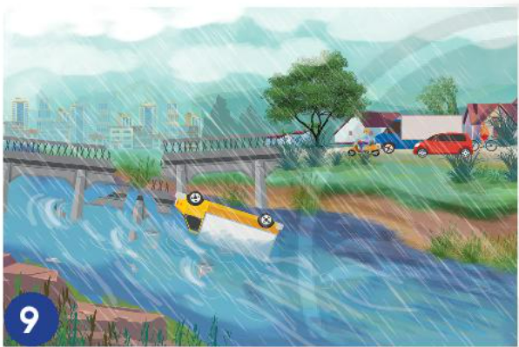

Những thiệt hại do bão gây ra
Bão làm tàu, thuyền chìm, gây thiệt hại về tính mạng và tài sản
Bão làm cho nhà cửa, cầu bị sập, hư hại

Slide 21
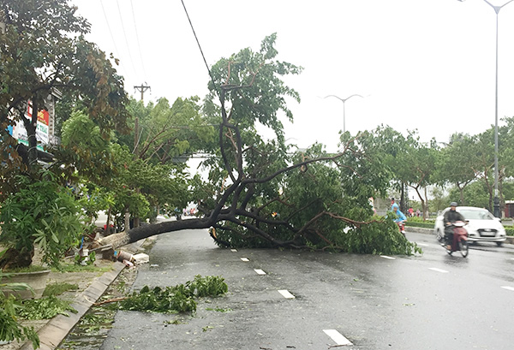
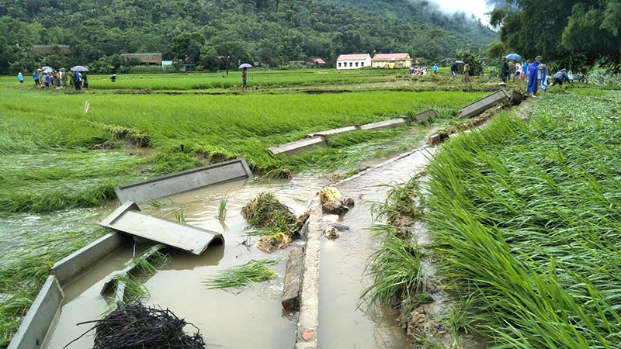
Những thiệt hại do bão gây ra
Bão làm gãy đổ cây cối
Bão gây thiệt hại, làm hỏng mùa màng

Slide 22
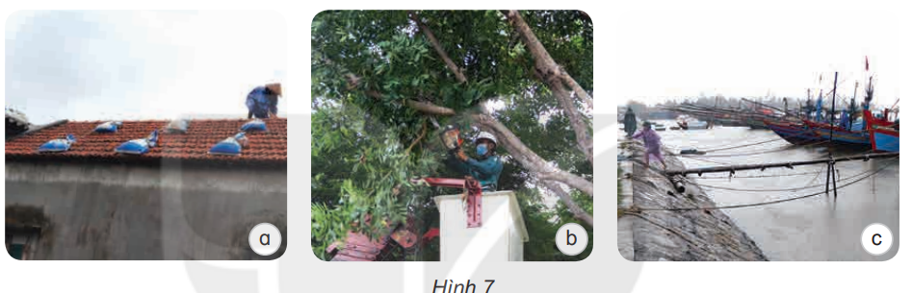
3. Quan sát hình 7, hãy chỉ ra cách phòng chống bão trong mỗi hình.
Gia cố nhà cửa
Cưa bớt cành cây
Neo đậu tàu, thuyền vào bến

Slide 23
Để giảm các thiệt hại do bão gây ra, hãy nêu các cách phòng chống khác mà em biết.

Slide 25
Khi có bão, gia đình và địa phương em đã thực hiện các cách nào để giảm thiệt hại?

Slide 27


Slide 28
Em hãy vẽ sơ đồ tư duy về các nội dung chính trong bài học.

Slide 29
Nội dung bài
Sự chuyển động của không khí
Mức độ mạnh của gió
Cách phòng chống bão
Mức độ mạnh của gió được chia thành 18 cấp từ cấp 0 đến cấp 17.
Gió từ cấp 8 trở lên gọi là bão
Một số biện pháp phòng chống bão như theo dõi bản tin dự báo thời tiết; gia cố nhà cửa, cưa bớt cành cây to; neo đậu tàu, thuyền; ngắt các thiết bị điện,...
Không khí chuyển động từ nơi lạnh đến nơi nóng, sự chuyển động này gây ra gió.
Notes:
Thiết kế: Hương Thảo – Zalo 0972.115.126. Các nick khác đều là giả mạo, ăn cắp chất xám

Slide 30


Ôn tập kiến thức đã học.
Làm bài tập trong VBT.
Đọc trước nội dung bài 7.

Slide 31


